Slide 1
Patrón mediador
Patrones de Comportamiento

Slide 2
Definición
Define un objeto que encapsula cómo interactúa un conjunto de objetos. Mediador promueve el acoplamiento flexible al evitar que los objetos se refieran entre sí explícitamente, y le permite variar su interacción de forma independiente.
Diseña un intermediario para desacoplar a muchos pares.
Promueve las relaciones de varios a varios entre los pares que interactúan a "estado completo del objeto".

Slide 3
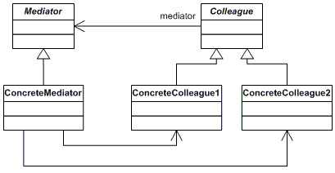
Diagrama uml

Slide 4
Componentes claves
Mediator: Define una interfaz para la comunicación entre colegas.
Colleague: Es una clase abstracta, que define los eventos que deben comunicarse entre colegas.
ConcreteMediator: Implementa el comportamiento cooperativo al coordinar los objetos de los Colleague y mantiene a sus colegas.
ConcreteColleague: Implementa las operaciones de notificación recibidas a través del Mediator, que ha sido generado por otro Colleague.

Slide 5
Aplicabilidad
Un conjunto de objetos se comunican de formas bien definidas pero complejas.
Las interdependencias no están estructuradas y son difíciles de entender.
Reutilizar un objeto es difícil porque se refiere y se comunica con muchos otros objetos.

Slide 6
consecuencias
Un mediador localiza el comportamiento que de otra manera sería distribuido entre varios objetos.
Un mediador promueve el acoplamiento flojo entre colegas.
Un mediador reemplaza relaciones muchos a muchos, con interacciones uno a muchos entre el mediador y su colegas.
Hacer de la mediación un concepto independiente y encapsularlo en un objeto le permite centrarse en cómo interactúan los objetos aparte de su comportamiento individual.
El patrón de mediador intercambia la complejidad de interacción por complejidad en el mediador. Porque un mediador encapsula protocolos, puede volverse más complejo que cualquier colega individual.

Slide 7
Hasta la próxima
(づ￣ 3￣)づ

